Slide 1
Unidad 1: “Desarrollo e implementación de un servicio”
Curso: 1º Medio
Profesora: Valentina Carreño

Slide 2
Objetivo :
Desarrollar un servicio que implique la utilización de distintos medios y recursos para su publicidad; considerando aspectos éticos y sus potenciales impactos medioambientales.

Slide 3
Actividad:
A partir de servicio creado anteriormente, crear línea de productos publicitarios relacionados a su creación, considerando su impacto medioambiental.

Slide 4
Objetos publicitarios (3):
Bolsa ecológica.
Artículos de oficina: Calendarios/libretas/portalápices, etc.
Objetos variados: abanicos,

Slide 5
Materiales sustentables y amigables con el medio ambiente:
Papel
Cartón
Plástico en desuso
Madera

Slide 6
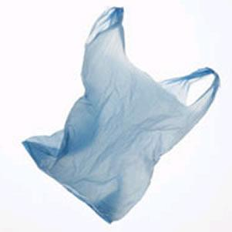
Las bolsas de plástico han sido prohibidas.
En Chile se usaban más de 3.400 millones de bolsas plásticas (200 bolsas por personas al año)
Una bolsa demora en degradarse 400 años.
Primer país en América Latina en adoptar esta normativa.

Slide 7
Indicaciones generales:
Cada creación, debe incluir logo y eslogan.
Considerar importante la presentación y creatividad.

Slide 8
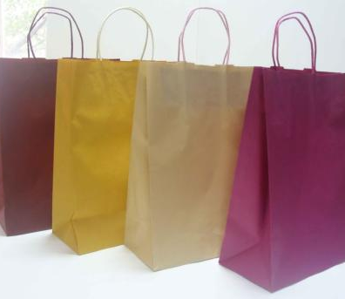
La bolsa es un recipiente o contenedor de un material flexible generalmente utilizado para portar objetos con comodidad: - RECIPIENTE - COMODIDAD - TRANSPORTABILIDAD
OBJETO: BOLSAS COMERCIALES
¿Cuál es la otra función que cumple el diseño de la bolsa comercial?

Slide 9
BOLSAS COMERCIALES
BOLSA→ Nueva funcionalidad para el Proveedor
SOPORTE PUBLICITARIO
(Tecnología que lo permite)
IMPORTANCIA:
Imagen Producto
Empresa

Slide 10
Ejemplos:

Slide 11
BOLSA COMÚN
OBJETO: BOLSAS COMERCIALES

Slide 12
BOLSAS PUBLICITARIAS CREATIVAS
OBJETO: BOLSAS COMERCIALES

Slide 13
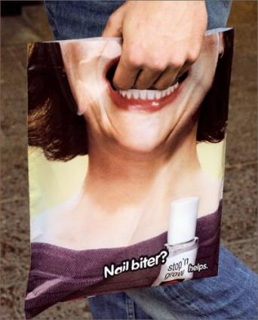
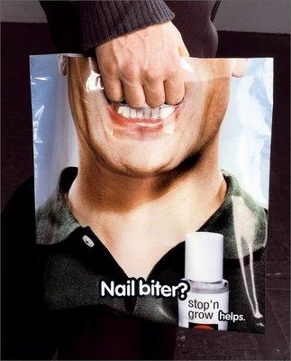
OBJETO: BOLSAS COMERCIALES
TIENDA ESMALTES PARA NO MORDERSE LAS UÑAS

Slide 14
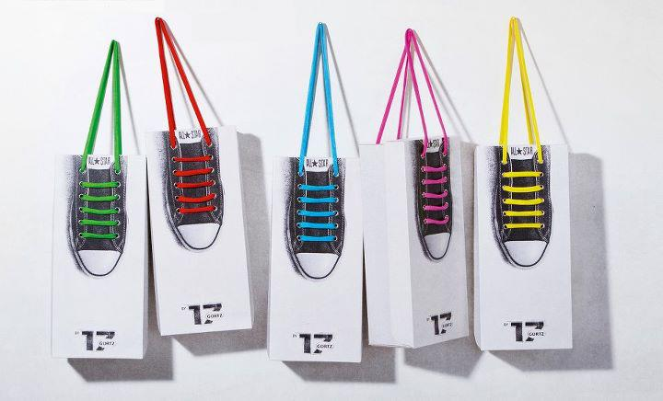
OBJETO: BOLSAS COMERCIALES
TIENDA ZAPATILLAS CONVERSE

Slide 15
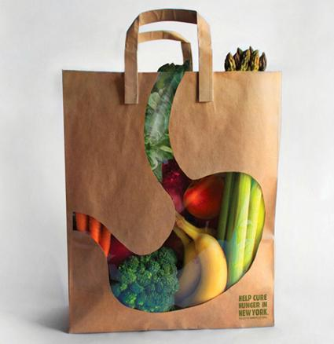
OBJETO: BOLSAS COMERCIALES
TIENDA NATURISTA

Slide 16
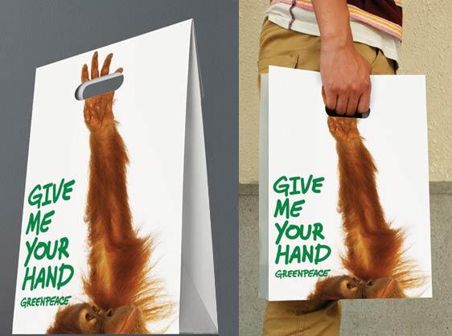
OBJETO: BOLSAS COMERCIALES
GREENPEACE

Slide 17
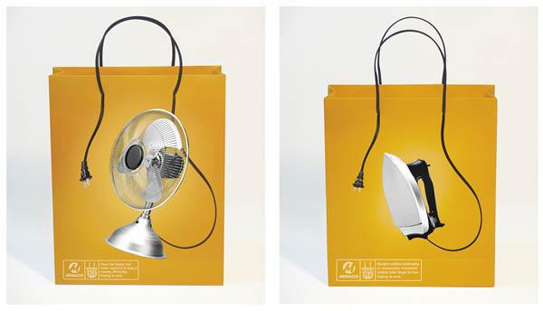
OBJETO: BOLSAS COMERCIALES
BOLSA TIENDA DE ELECTRODOMÉSTICOS

Slide 18
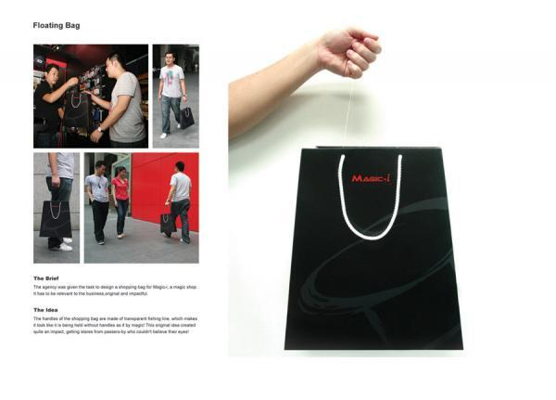
OBJETO: BOLSAS COMERCIALES
BOLSA TIENDA DE MAGIA

Slide 19
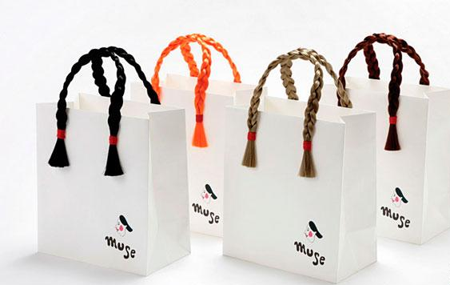
OBJETO: BOLSAS COMERCIALES
TIENDA PRODUCTOS SALÓN DE BELLEZA

Slide 20
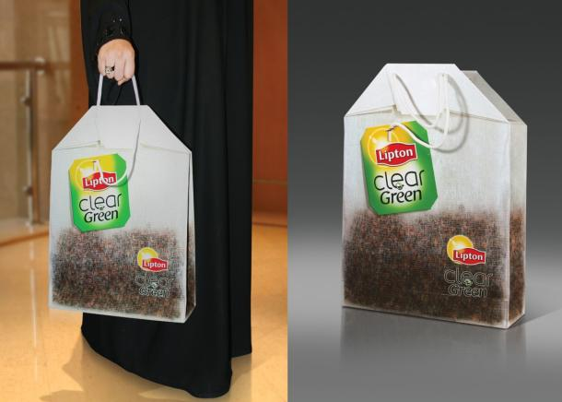
OBJETO: BOLSAS COMERCIALES
ARTÍCULOS TIENDA DE TE

Slide 21
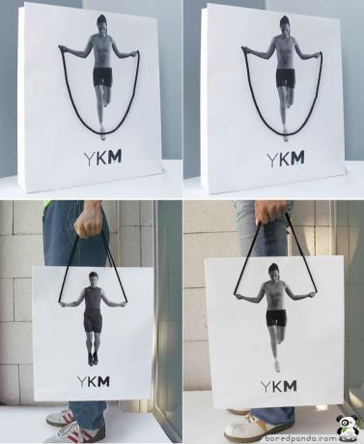
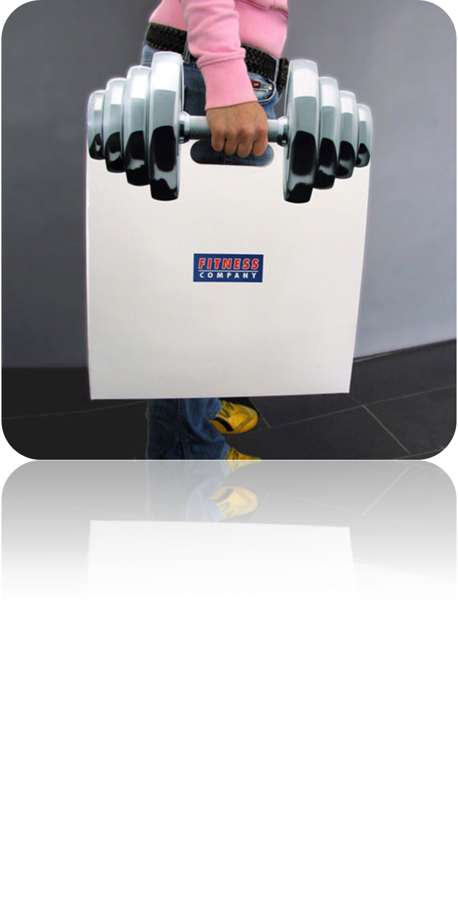
OBJETO: BOLSAS COMERCIALES
ARTÍCULOS TIENDA DEPORTIVA

Slide 22
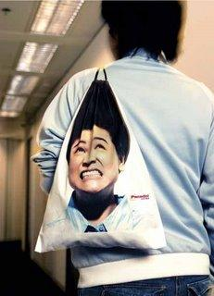

Slide 23
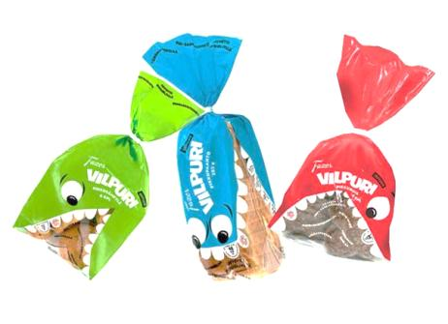
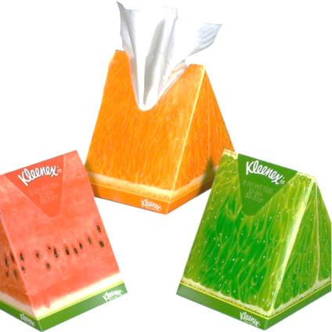
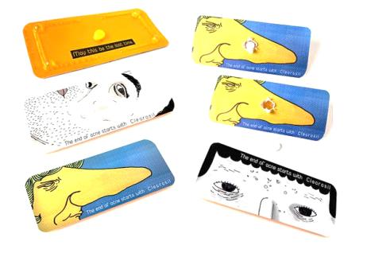

Slide 24
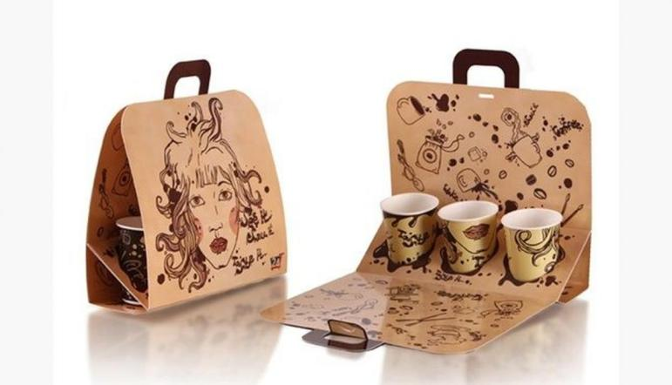

Slide 25
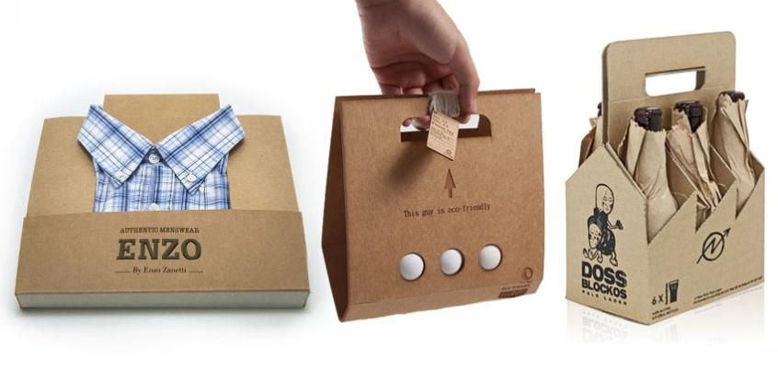
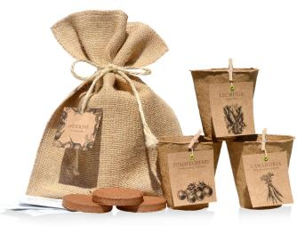

Slide 26
ACTIVIDAD
Diseña una bolsa creativa representativa de su servicio, inspirándote en los ejemplos revisados.

Slide 27
ACTIVIDAD
El diseño deberá presentarse en formato de Ficha Técnica que deberá incluir los siguientes aspectos obligatorios:
Se presenta en hojas tamaño carta.
Dibujo simple de los elementos creados.
Breve descripción del producto diseñado y del servicio. (3)
Detalles técnicos del producto: (Medidas, materiales, color, estilo, tamaño, etc.)

Slide 28
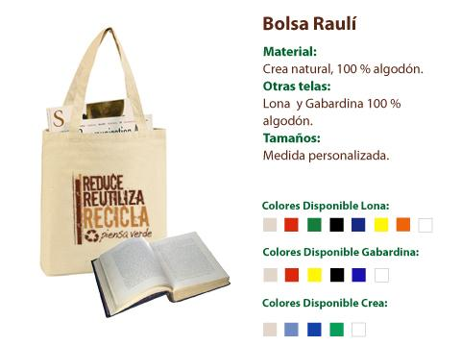
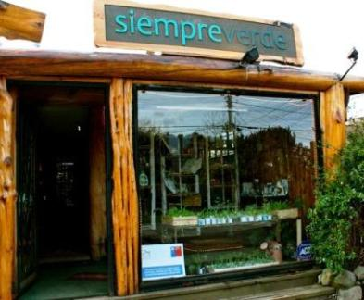
ACTIVIDAD
DESCRIPCIÓN BOLSA:
Nuestras bolsas son de algodón natural, diseñadas para las empresas e Instituciones puedan reutilizarlas y así contribuir a no ensuciar el planeta. Usándolas, además, ayudas a crear conciencia, difundiendo el mensaje de las "3R":Reduce, Reutiliza, Recicla. Este tipo de bolsas son ideales para eventos, seminarios, charlas, congresos.

Slide 29
ACTIVIDAD
COMO REQUERIMIENTO MÍNIMO DE EVALUACIÓN SE SOLICITARÁ LA FICHA COMPLETA DEL ARTÍCULO DISEÑADO. LOS CRITERIOS DE EVALUACIÓN LE QUE SERÁN APLICADOS SON LOS SIGUIENTES:
El estudiante aplica principios de diseño (unidad, contraste, balance, movimiento, dirección, énfasis y centro de interés) tanto en el artículo como en la ficha técnica con gran destreza.
El dibujo es preciso, pulcro y detallado. Las formas, los colores son usados para añadir información e interés al diseño.
El estudiante crea un diseño original y novedoso que denota un gran uso de su imaginación y creatividad.
El tiempo de la clase fue usado eficazmente. Se evidencia esfuerzo en el planeamiento y diseño del artículo. Entrega el trabajo en el plazo estimado.
La ficha demuestra considerable esmero en su construcción: se presenta de manera pulcra, clara y sin manchas. Respeta los aspectos formales requeridos.
DISEÑO/COMPOSICIÓN
DIBUJO
CREATIVIDAD
TRABAJO EN CLASES/ ESFUERZO
PRESENTACIÓN/
OFICIO

Slide 30
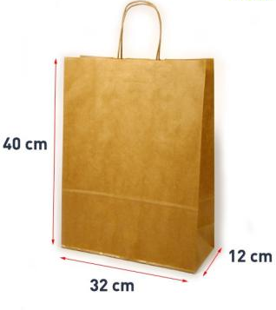
ACTIVIDAD
PROCESO DE HOY:
CREAR UN BOCETO DE LOS OBJETOS SELECCIONADOS.
SE ENTREGAN BOCETOS A LA PROFESORA
REALIZACIÓN FICHA TÉCNICA (Hojas tamaño Carta, Regla, Portaminas, repuestos, goma, lápices de colores, etc.)

Slide 31
Próxima clase:
Materiales necesarios para objetos creados.

